Slide 1
REDE AMAZÔNIA ORIENTAL
SEMINÁRIO DE APRESENTAÇÃO E INTEGRAÇÃO DO PROGRAMA DE PESQUISA EM BIODIVERSIDADE – PPBio
NÚCLEO AMAZÔNIA MERIDIONAL
nuramppbiomt@gmail.com
Célia Regina Araújo Soares – coordenadora cientifica
Marco Antonio Camillo de Carvalho – coordenador financeiro

Slide 2
Inventário, Conservação e Valoração de Alternativas
Sustentáveis do Uso da Biodiversidade
da Amazônia Meridional
NÚCLEO AMAZÔNIA MERIDIONAL
UNEMAT/GOELDI/FAPEMAT/SECITEC/UFMT/ICMBIO/SEMA/MCT/CNPq

Slide 3
NÚCLEO AMAZÔNIA MERIDIONAL
Subprojeto 1: Topografia e Cartografia (Protocolo 16) Prof. Msc. Everton Waldomiro Pedroso Brum– (UNEMAT/AF) – responsável.Subprojeto 2: Solos (Protocolo 17)Prof. Dr. Marco Antonio Camillo de Carvalho- (UNEMAT/AF) – responsável.Prof. Msc. Jesus da Silva Paixão - (UNEMAT/AF).Técnico Quim. Mairo Fabio Camargo – (UNEMAT/AF).Subprojeto 3: Clima (Protocolo 19).Prof. Msc. Kelli Aparecida Munhoz (UNEMAT/AF)- responsável.Subprojeto 4: Estrutura da vegetação (Protocolo 18).Prof. MSc. Marcos Leandro Garcia – (UNEMAT/AF) – responsável.Dr. Ricardo Kimie Umetsu – ColaboradorSubprojeto 5: Árvores, palmeiras e arbustos (Fanerógamos).(Protocolo 15).Profa. Dra. Célia Regina Araújo Soares – (UNEMAT/AF) – responsável.Profa. Dra. Ana Aparecida Bandini Rossi - (UNEMAT/AF).Profa. Dra. Carolina Joana da Silva (UNEMAT/CÁCERES).Profa. Dra. Isane Vera Karsburg - (UNEMAT/AF).Profa. Dra. Miramy Macedo - (UFMT/CUIABÁ).Profa. MSc. Marluce Francisca Hrycyk – (UNEMAT/AF).Técnico Biol. Jesus Aparecido Pedroga -(UNEMAT/AF).Biol. Lucirene Rodrigues – Bolsista PPBio - (UNEMAT/AF).Fabiana Ferreira Cabral - Estagiária - (UNEMAT/AF).José Hypólito Piva.Paulo Reinoldo Justen – Estagiário – (UNEMAT/AF).Subprojeto 6: Ervas e Epífitas (Protocolo 14).Profª. MSc. Ivone Vieira da Silva – (UNEMAT/AF) – responsável.Técnica Biol. Ligia Ebuneo – (UNEMAT/AF). Subprojeto 7: Fungos (Protocolo 12).Prof Dr. Luiz Fernando Caldeira Ribeiro – (UNEMAT/AF)- responsável.Profª. MSc Cristiane Ferreira Lopes de Araújo – (UNEMAT/TANGARÁ).Subprojeto 8: Mamíferos (Protocolo 11).Prof. Dr. Rogério Rossi –(UFMT/CUIABÁ) – responsável.Prof. Dr. Manoel dos Santos Filho – (UNEMAT / CÁCERES).Prof. Dr. Pedro Cordeiro Estrela de Andrade Pinto (UFRS) – Colaborador.Profª. MSc Gerlane de Medeiros Costa – (UNEMAT/AF) – Colaboradora.Thiago Borges Semedo Borges - (UFMT/Cuiabá).Subprojeto 9: Aves (Protocolo 9).Prof. Dr. Dalci Mauricio Miranda de Oliveira – (UFMT/CUIABÁ) – responsável.Prof. Msc. Josué Ribeiro da Silva Nunes – (UNEMAT/TANGARÁ).Profª. Dra. Márcia Pascotto – (UFMT/CUIABÁ).Elton Márcio de Pinho – (UFMT/CUIABÁ). Subprojeto 10: Peixes (Protocolo 8). Profª. Dra. Solange Aparecida Arrolho da Silva – (UNEMAT/AF) – responsável.Esp. Rosalvo Duarte Rosa.Prof. MSc. Guilherme Borges – (UNEMAT/AF).Biol. Márcia Luiza dos Santos – Bolsista PPBio - (UNEMAT/AF).Reginaldo Carvalho dos Santos – Estagiário - (UNEMAT/AF).Claumir Cesar Muniz- (UNEMAT/AF).Subprojeto 11: Herpetofauna (Protocolo 10).Prof. Dr. Marcos André de Carvalho – (UFMT/CUIABÁ) – responsável.Andrea Ferreira de Oliveira - (UFMT/CUIABÁ).Subprojeto 12: Invertebrados Aquáticos (Protocolo 06).Profª. MSc. Amanda Frederico Mortati (UNEMAT/AF) – responsável.Profª. MSc. Mônica Elisa Bleich – (UNEMAT/AF).Prof. MSc. Jorge Luiz Silva (UNIVAG/Várzea Grande) . Subprojeto 13: Abelhas e Moscas (Protocolo 1)
Prof. Dr. Evandson José dos Anjos Silva – (UNEMAT/CÁCERES) – responsável.Prof. Dr. Mendelson Guerreiro de Lima – (UNEMAT/AF).Estagiário: Wesley Mairos Barella- (UNEMAT/AF).Subprojeto 14: Mosquitos (Protocolo 5).Prof. Dr. Ostenildo Ribeiro Campos – (UNEMAT/AF) – responsável.Prof. MSc. Oscar Mitsuo Yamashita – (UNEMAT/AF. Prof. MSc. Paulo Sergio Koga – (UNEMAT/AF).Subprojeto 15: Diagnóstico das alternativas sustentáveis de uso da biodiversidade na ZA de UCs da Amazônia Meridional (Projeto Temático).Prof. Dra. Rosane Duarte Rosa Seluchinesk – responsável.
UNEMAT/GOELDI/FAPEMAT/SECITEC/UFMT/ICMBIO/SEMA/MCT/CNPq

Slide 4
Objetivo geral
Inventario da biodiversidade de grupos taxonômicos em escala regional, associado aos fatores abióticos, usando protocolos de coleta padronizados como estratégia de inventários, integrando a prática ecológica com a taxonomia, melhorando as informações associada às coleções e possibilitando novos usos da biodiversidade.
Inventário, Conservação e Valoração de Alternativas Sustentáveis do Uso da Biodiversidade da Amazônia Meridional

Slide 5
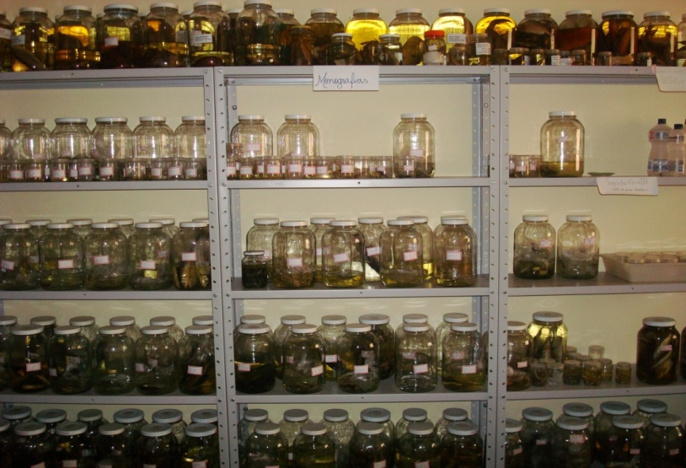
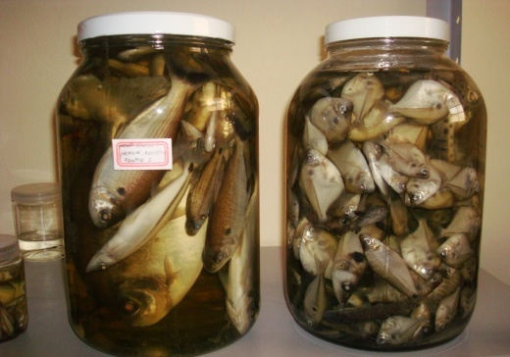
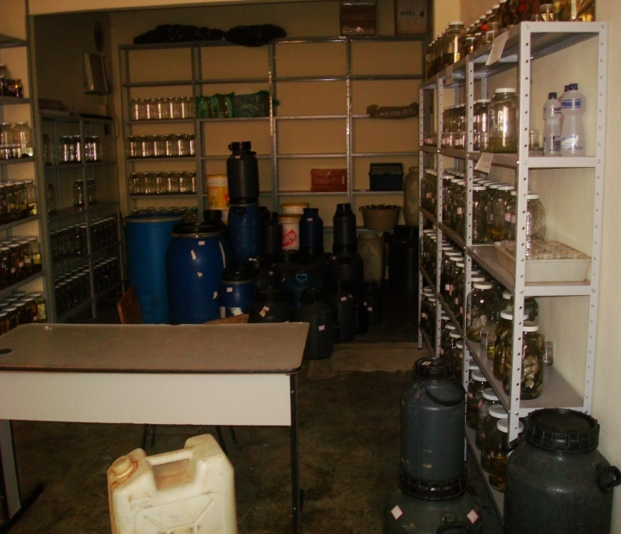
Objetivos específicos
Ação
Objetivo 1.
Qualificar e manter as coleções científicas de Zoologia e botânica apoiadas pelo Núcleo Amazônia Meridional (UNEMAT E UFMT)
2 bolsistas IC apoio a coleção zoológica , mamíferos e herpetofauna (UFMT)
2 bolsista DTI-3 inventário e apoio a coleção, plantas e peixes UNEMAT
Capacitação em curadoria de peixes
Capacitação em Brahms
Reforma da sala de coleção de peixes
Reforma do HERBAM – Herbário da Amazônia Meridional
Coleção ictiológica UNEMAT
Inventário, Conservação e Valoração de Alternativas Sustentáveis do Uso da Biodiversidade da Amazônia Meridional

Slide 6
Objetivos específicos
Ação
Objetivo 2. Promover a formação e a qualificação de recursos humanos através do apoio à projetos de graduação e pós-graduação em sistemática e ecologia
1 apoio a projeto de TCC (graduação)
Florística e fitossociologia de fragmento florestal, usando a metodologia do PPBio, do protocolo de estrutura da vegetação e arbóreas.
Objetivo 3.
Ampliar o conhecimento taxonômico e ecológico da Amazônia Meridional, promovendo inventários estruturados rápidos em áreas selecionadas
INVENTÁRIO RAPIDOS MULTI-TAXÔNOMICO NA ESTAÇÃO ECOLÓGICA DO RIO RONURO
Inventário, Conservação e Valoração de Alternativas Sustentáveis do Uso da Biodiversidade da Amazônia Meridional

Slide 7
Objetivos específicos
METAS
Objetivo 4.
Realizar projetos de pesquisa de longa duração, por meio de protocolos de inventário estruturado, nos módulos da Amazônia Meridional
IMPLANTAR GRADE NO PARQUE NACIONAL DO JURUENA
INVENTÁRIO MULTI-TAXONÔMICOS - RAPELD
Protocolos
Ação
Abelhas e Moscas
Solos
Peixes
Aves
Topografia e Cartografia
3 bolsas
DTI-3; 1 AT
Clima
Herpetofauna
Estrutura da vegetação +
Árvores, palmeiras e arbustos (Fanerógamos)
Mamíferos
Mosquitos
Invertebrados Aquáticos
Fungos
Diagnóstico das alternativas sustentáveis de uso da biodiversidade na ZA de UCs da Amazônia Meridional (Projeto Temático)
Ervas e Epífitas
Uso e valoração dos recursos pesqueiros
Uso e valoração dos recursos florestais
Inventário, Conservação e Valoração de Alternativas Sustentáveis do Uso da Biodiversidade da Amazônia Meridional

Slide 8
DESAFIOS
AÇÕES
Aquisição de equipamentos para todos os protocolos
(campo e triagem, coleção)
Estruturar o núcleo para as atividades de coleta
Grade + carro
BIONORTE
KEW
JBRJ
Reforma de espaços para triagem e banco de dados
Reforma de salas de triagem de: Peixes, vertebrados; invertebrados;
Sala de biogeoinformática;
Sala de captura de imagens da biota coletados
Coleções de peixes
Herbário – FINEP – Carpoteca, Xiloteca e banco de DNA
CENTRO DE BIODIVERSIDADE DA AMAZÔNIA MERIDIONAL
CEBIAM
Carta de reciprocidade;
1ª. Viagem a campo
Autorização para coleta no PARNA
Inventário, Conservação e Valoração de Alternativas Sustentáveis do Uso da Biodiversidade da Amazônia Meridional

Slide 9
Objetivos específicos
METAS
Objetivo 5.
Capacitar o núcleo regional de pesquisa para atuar na rede de inventários biológicos padronizados.
Participação de pesquisadores e técnicos em curso de capacitação;
Capacitar pesquisadores em análise de biodiversidade;
Capacitar pesquisadores e técnicos para utilização de banco de dados do PPBio.
Ação a ser executada com apoio da REDE
Objetivo 6.
Garantir a integração do Projeto com a Rede PPBio – Amazônia Oriental e com os demais projetos associados
Belém – fev 2010
Manaus – agos 2010
Inventário, Conservação e Valoração de Alternativas Sustentáveis do Uso da Biodiversidade da Amazônia Meridional

Slide 10
Objetivos específicos
METAS
Objetivo 7.
Apresentar novas estratégias para o uso sustentável da biodiversidade (Projeto Temático)
Avaliar os usos preponderantes da biodiversidade pelos atores locais da Zona de Amortecimento da UC do Parna Juruena na região da Gleba Ximari;
Verificar a influencia do uso da biodiversidade no âmbito sócio, econômico e ecológico;
Propor novas alternativas de uso da biodiversidade
Curso de Especialização
GESTÃO COLABORATIVA DE SISTEMAS SÓCIO-ECOLÓGICOS COMPLEXOS NA AMAZÔNIA BRASILEIRA. (UNEMAT e Universidade da Flórida)
Projeto de Capacitação de professores
Curso de Extensão em “Educação Integral” – Articulando Conteúdos Escolares com Saberes Éticos, Culturais e Socioambientais.
Proponente: Universidade do Estado de Mato Grosso. (UNEMAT e SECAD/MEC
Inventário, Conservação e Valoração de Alternativas Sustentáveis do Uso da Biodiversidade da Amazônia Meridional

Slide 11
Contribuição do PPBio – NÚCLEO AMAZÔNIA MERIDIONAL
Rede de Biodiversidade e Biotecnologia de Mato Grosso
CENTRO DE BIODIVERSIDADE DA AMAZÔNIA MERIDIONAL
BIONORTE
UEMA
UFOPA
UFAC
UNIR
Universidade de Wageningen, Kew, JBRJ
Comitê cientifico estadual das Redes de Biodiversidade e Biotecnologia de Mato Grosso
Coordenação do Projeto Flora de Mato Grosso
Projeto Biota Mato Grosso
OBRIGADO
OBRIGADO
OBRIGADO
OBRIGADO
OBRIGADO
OBRIGADO
Inventário, Conservação e Valoração de Alternativas Sustentáveis do Uso da Biodiversidade da Amazônia Meridional

